Slide 1
Automatika
Klasszikus szabályozás elmélet
VI.
Hibrid rendszerek
Óbudai Egyetem
Dr. Neszveda József

Slide 2
Hibrid rendszer
Manapság az irányító berendezések mikrokontrollert tartalmaznak, miközben a technológia folytonos és folyamatos jellemzőkkel működik.
Így a mért ellenőrző jel folytonos és folyamatos, amit ADC alakít át diszkrét jellé, és a kiadott végrehajtó jelnek folyamatosnak kell lennie, ami DAC és tartó szerv biztosít. (Ha a jeleket a következő mintavételig regiszterben tároljuk, akkor az 0 típusú tartó szervnek felel meg.)
Az új mintavétel, és az előző mintából számolt érték kiadása egyszerre történik. (A mintavételezés egy mintavételnyi idejű késleltetést okoz a szabályozási hurokban!)

Slide 3
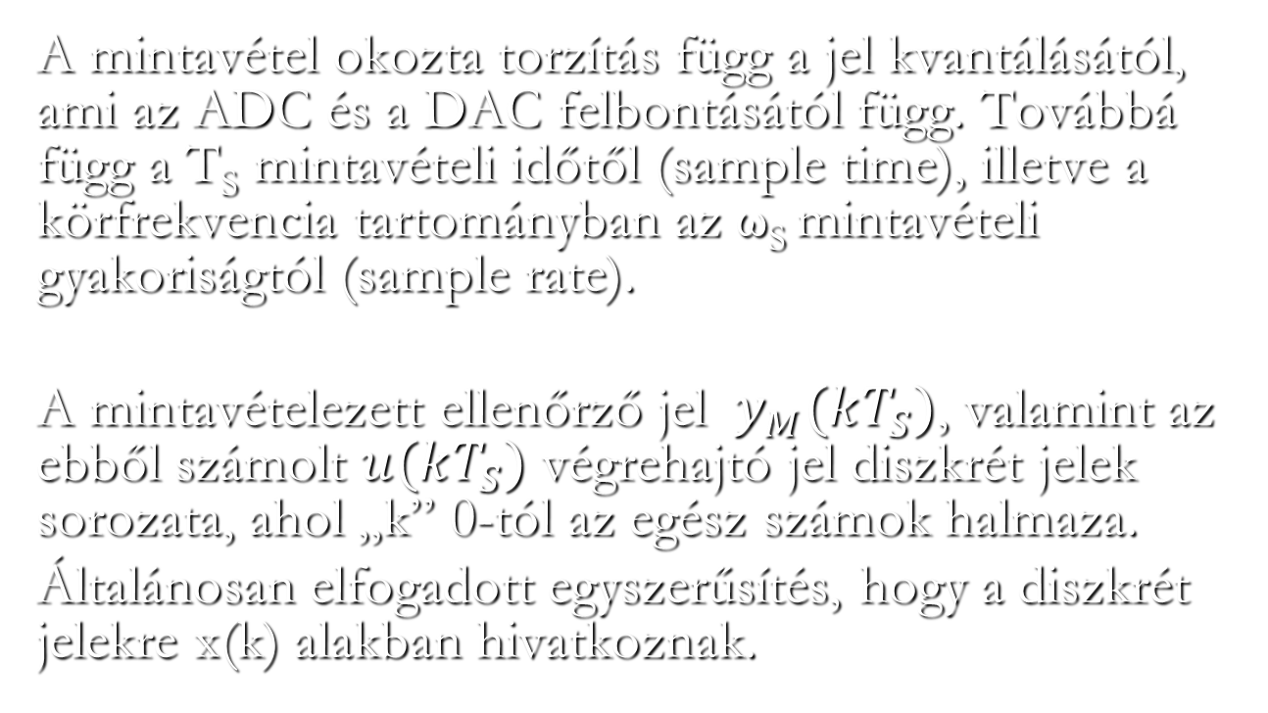
Hibrid rendszer

Slide 4
A kvantálás okozta hiba
Az ipari technológiákban alkalmazott eszközök 12, illetve ±11 bites, monoton, hosszú idejű stabilitással rendelkező ADC és DAC átalakítókat tartalmaznak.
Mind a kettő 4096 részre bontja a teljes jeltartományt!
A kvantálásból származó hiba egy, de minimum fél nagyságrenddel kisebb, mint a mérő és beavatkozó eszközeink pontossága!
Laboratóriumi körülmények között alkalmaznak 15, vagy 16 bites ADC, DAC átalakítókat speciális mérési feladatokra.
(Ha ipari eszközökbe tesznek 16 bites ADC és DAC átalakítót, akkor is a zaj és a monotonitás miatt legtöbbször csak 12 bitet használnak belőle!)

Slide 5
Mintavételezés
T_{S}
Process
Contain the actuator and transmitter
Continuous variables
Control task
Contain the error detector
Differentia equitation
u(t)
u (k-1)
DAC
ZOH
Zero order holder
T_{S}
y_{M}(k)
ADC
y_{M}(t)
ZOH
A ZOH (zero order holder) a következő mintavételig tartja az előző értéket, FOH (first order holder) interpolál az előző két mintavételi értékből.
Hibrid rendszerekben a FOH nem jár semmi előnnyel, mert kellően sűrű a mintavétel.
Notes:
5

Slide 6
A mintavételezés hatása
Az ideális mintavétel Dirac impulzusok sorozataként definiálható.
y_{M}(t)
y_{M}(kT_{s})
T_{s}
2T_{s}
kT_{s}
t

Slide 7
A mintavételezett jel körfrekvencia átviteli függvénye
Az impulzus sorozat Laplace transzformáltja:
Két jel szorzatának Laplace transzformáltját konvolucios integrál adja:
Az eredmény körfrekvencia tartományban:
Az eredmény végtelen sok felharmonikus összetevőt tartalmaz, ami torzítja az eredeti folytonos jel spektrumot!

Slide 8
Shannon mintavételi törvénye
Az eredeti folytonos jelspektrum helyreállítható, ha az eredeti folytonos jel sávkorlátozott.
A mintavételi gyakoriság legalább a kétszerese kell, hogy legyen, mint a sávkorláti körfrekvencia és T_{S} erősítésű sáv-szűrőt kell alkalmazni.
T_{S}
ω
-ω_{S}
ω_{S}/2
ω_{S}
2ω_{S}
A negatív körfrekvencia tartomány csak elméleti kiegészítés!

Slide 9
A valóságos folyamat
T_{S}
ω
-ω_{S}
ω_{S}/2
ω_{S}
2ω_{S}
Egy valóságos fizikai, kémiai, stb. folyamat nem sávkorlátozott!
Jól látszik a fenti ábrából, hogy a szűrő által elveszített és az első felharmonikusból nyert értékek annál pontosabban kiejtik egymást, minél ideálisabb a szűrő karakterisztika.
A további felharmonikusok egyre kisebb és kisebb amplitúdóval, de végtelen sok összetevővel torzítást okoz!

Slide 10
Tapasztalati mintavételezési idő
Szürke doboz modell esetén ismertek az időállandók. A javasolt mintavételi idő:
Szakasz modell közelítés esetén a közelítő időállandók az ismertek. Mindig 100 feletti értékkel osszuk az időállandók összegét!
Fekete doboz modell esetén, feltételezzük, hogy a beállási idő nagyjából ötszöröse az idő állandók összegének. A javasolt mintavételi idő:

Slide 11
A mintavételezés becsült hibája
Feltételezzük, hogy a mintavételezési körfrekvencia felénél az amplitúdó átvitel jóval kisebb, mint 1 és a szűrő ideális:
A fenti becslés figyelembe vette, hogy az amplitúdó összetevők nem azonos fázisban hatnak!
A jelspektrum alul áteresztő szűrő jellegű és az amplitúdó átvitel e^{-α} jellegűen csökken:

Slide 12
A mintavételezés okozta becsült amplitúdó hiba
Az amplitúdó átvitel integrál értéke a mintavételi körfrekvencia felétől az nagyobb, mint a háromketted, ötketted, stb. körfrekvenciáktól számított levő amplitúdó átvitel integrál értékek összege:
Így a hiba felső határa:
A becsléskor egységnyi erősítéssel számoltunk. Ha van az eredő szakasznak erősítése, akkor az arányosan növeli a hibát.

Slide 13
Becsült hiba
A módszer a várható hiba pontos meghatározására nem alkalmas, de ad egy felső becslést.

Slide 14
A mintavételezésből származó hiba
Amennyiben az eredő szakasz rendelkezik domináns (másfél vagy több nagyságrend) időállandóval, akkor 100, illetve 500 feletti számmal osszuk az időállandók összegét, illetve a beállási időt!
Amennyiben az eredő szakasz nem rendelkezik domináns időállandóval, akkor 100, illetve 500 alatti számmal is oszthatjuk az időállandók összegét, illetve a beállási időt!
Minél nagyobb a szakasz erősítése, annál nagyobb számmal osszuk az időállandók összegét, illetve a beállási időt!
A túl sűrű mintavétel feleslegesen terheli a CPU erőforrását.
Természetesen minél sűrűbb a mintavétel, annál pontosabb. De túl sűrű mintavétel esetén csak dupla hosszú lebegőpontos számábrázolással biztosítható a megfelelő pontosság, ami szinten terheli az erőforrást!

Slide 15
Mintavételezési idő az eredő szakasz körfrekvencia függvényéből
A mintavételezés TS holtidőt generál a szabályozási körbe.
A holtidő az amplitúdó menetet nem befolyásolja, viszont lineárisan növekvő fázistolást eredményez. Ha a holtidős tag fázismenetén 2ω_{S} körfrekvencián 1 [rad] fázistolást engedélyezünk, akkor az ω_{C} vágási körfrekvencián a fázistolás az alábbi aránypárral számítható 0.1° és 0.5° fok közötti fázistorzítást engedélyezve:
Az aránypár az alábbi alakba is átírható:
Ha nincs vágási körfrekvencia az eredő szakasz körfrekvencia függvényén, akkor az első törésponti körfrekvenciával kell a számítást elvégezni!

Slide 16
Mintavételes PIDT kompenzáló tag
1
u_{P}(k+1)
r(k)
e(k)
u_{I}(k+1)
u(k+1)
K_{C}
y_{M}(k)
G_{DT}
u_{DT}(k+1)

Slide 17
Az integrál „windup” és a „bumpless”
Az u(k+1) regiszter véges. Például (0 – 4095) számértéket vehet csak fel ha a DAC 12 bites felbontású. Ha engedjük, hogy az u_{I}(k+1) regiszter értéke bármennyit növekedjen vagy csökkenjen, akkor telítődés léphet fel (windup), és a hibajel előjelének megváltozása, bár változtatja az u_{I}(k+1) regiszter tartalmát, hosszú ideig nem hat a kimeneten.
Kézi üzemmódban az u(k+1) regiszter tartalmát a kezelő adja meg. Automata üzemmódba kapcsoláskor az algoritmus számol egy új u(k+1) értéket, ami nagyon eltérhet az utolsó értéktől és így a végrehajtó jel ugrásszerűen felvesz egy új értéket. Üt egyet (bump) a végrehajtón.

Slide 18
Az integrál „windup” és a „bumpless”
Ha a kiszámolt u(k+1) érték túllép valamely határértéken, akkor az végrehajtó jelet valamely végértéken megfogjuk és az u_{I}(k+1) regiszter tartalmát az előző u_{I}(k) értékre célszerű visszaállítani. Így amint változik a hibajel tendenciája (elég, hogy csökken) változik a végrehajtó jel is.
Automata üzemmódba kapcsoláskor az új u(k+1) azonos az u(k) értékkel, és az u_{I}(k+1) = u(k) - u_{P}(k) - u_{DT}(k) regiszter tartalmát számolja ki az algoritmus. Az u(k+1) időpontban a végrehajtó jel a PIDT algoritmus szerint kap új értéket. Ha a hibajel keveset változik, akkor a végrehajtó jel is.

Slide 19
Kompenzálás pólus áthelyezéssel Szürke doboz modell

Slide 20
Pólus áthelyezés
G_{C}(s)
G_{E}(s)
A legkisebb értékű pólusok a legnagyobb idő állandók.
Az önbeálló jellegű eredő szakasz két legkisebb pólusát kiejtve a PIDT kompenzáló tag két zérusával egyes típusúvá tesszük és gyorsítjuk a szabályozási kört.
Három ismeretlen, két egyenlet!

Slide 21
Pólus áthelyezés
Együttható összehasonlítással
Az A_{D} differenciális erősítést értékét meg kell választani!
A T_{I} értékét kifejezve a második egyenletből és behelyettesítve az elsőbe:
A két gyök T_{I} és T, és így T_{D} = A_{D}*T

Slide 22
Mintafeladat MATLAB „compPZR” könyvtár

Slide 23
Pólus áthelyezés
Integráló jellegű eredő szakasz esetén PIDT kompenzáló tag helyett PDT kompenzáló tagot alkalmaznak, és így csak a legkisebb pólust ejtik ki.
A módszer a K_{C} erősítés értékét nem szolgáltatja, az külön paraméterként használható a kívánt fázistartalék beállítására.
Példa: Legyen az eredő szakasz átviteli függvénye az alábbi:
Alkalmazva a MATLAB „pole” parancsát:
p₁ = -21.07; p₂ = -2.88; p₃ = -0.4; p₄ = -0.049; tau1=20.37; tau2 = 2.48
Az A_{D} differenciálási erősítést meg kell választani!

Slide 24
Pólus áthelyezés
Együttható összehasonlítással
Az A_{D} differenciális erősítést értékét meg kell választani! Legyen 9!
A T_{I} értékét kifejezve a második egyenletből és behelyettesítve az elsőbe:
roots(1 -22.85 5.052)
A két gyök T_{I} = 22.63sec. és T = 0.223sec
Így T_{D} = A_{D}*T = 2.07sec
Beállított értékek: T_{I} = 22.6sec., T_{D} =2.1sec. és T = 0.23sec.

